Slide 1
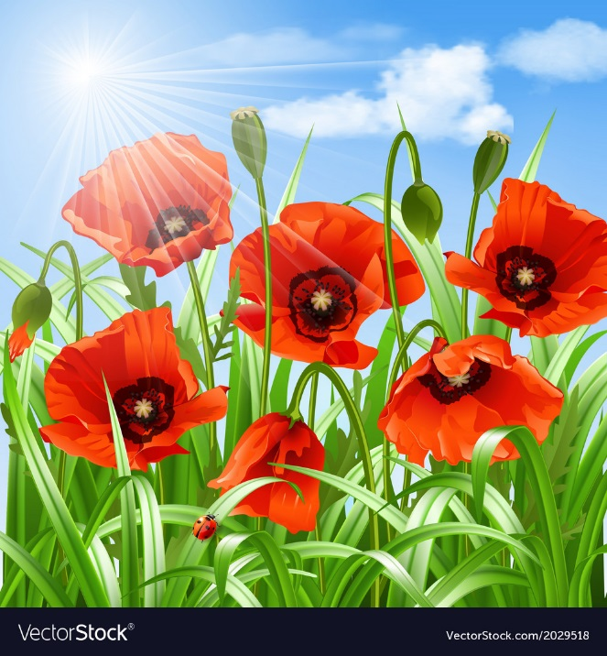
Я досліджую світ
2 клас
Людина і природа влітку
Урок 99
Які трав’янисті рослини називають «синоптиками», а які — «годинниками»?

Slide 2
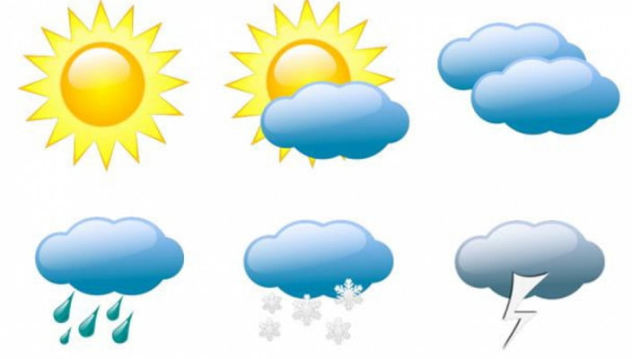

Налаштування на урок
Визнач свій настрій на початку уроку за символами стану неба
Ось дзвінок сигнал подав —
До роботи час настав.
Тож і ми часу не гаймо,
А урок свій починаймо.
Радію
Хвилююсь
Ображаюсь
Сумую
Тривожусь
Злюсь

Slide 3

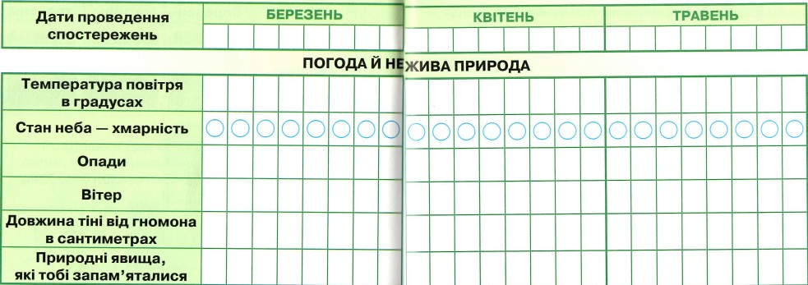
Вправа «Синоптик»
Яка зараз пора року?
Яке число місяця?
Який місяць року?
Який день тижня?
Спостерігай за погодою і неживою природою. Заповнюй весняний календар спостережень
Зошит.
Сторінка
30-31

Slide 4

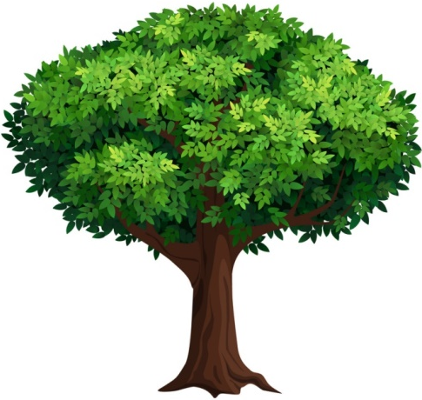
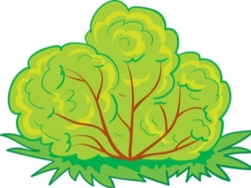
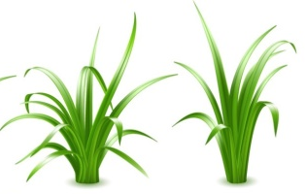
Пригадай
Які особливості рослин за стеблами
Назви літні явища в житті рослин
утворення і дозрівання плодів і насіння
Цвітіння рослин
Що спільне між деревами і кущами? Яка різниця між ними?
Назви дерева й кущі, що ростуть у твоєму краї?
Сьогодні на уроці ми ознайомимось з рослинами, які передбачають погоду; з рослинами, які мають лікувальні властивості.

Slide 5
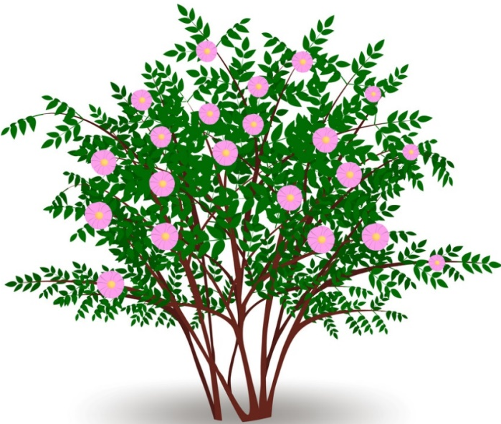
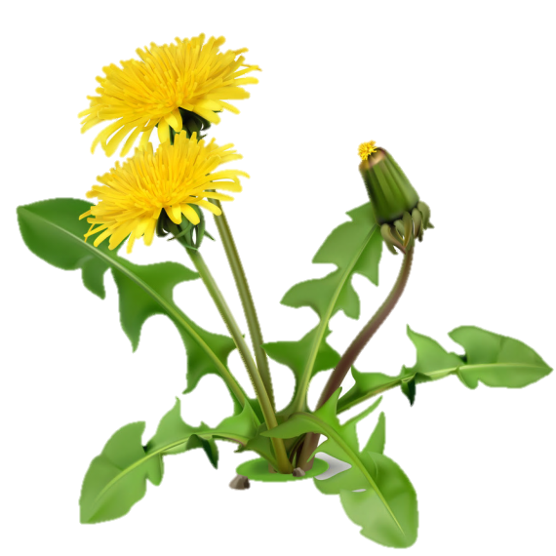
Досліди. У чому полягають відмінності
між кущем і трав’янистою рослиною?
У кущів є декілька дерев’янистих стебел, що починаються одразу із землі.
У трав’янистих рослин стебла м’які, соковиті, зеленого кольору

Slide 6
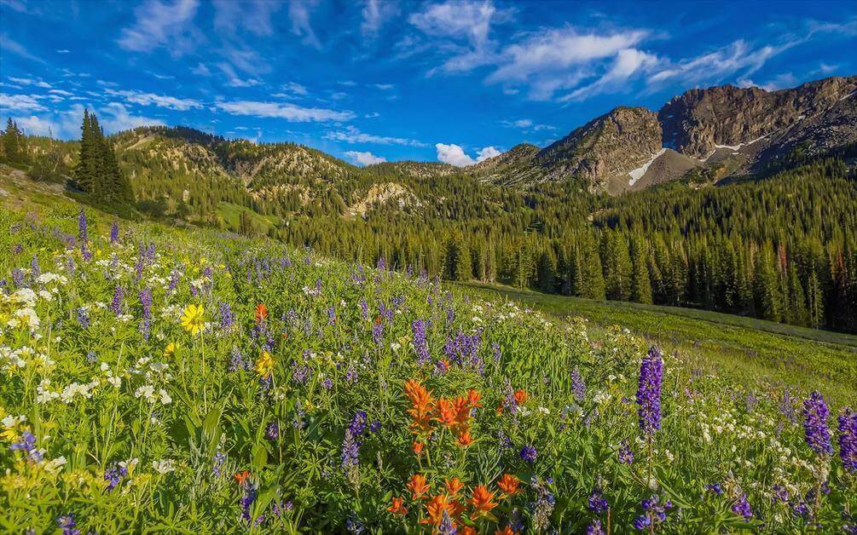
Роздивись світлину
Упізнай серед буйного різнотрав’я рослини, які тобі знайомі.
Звіробій, деревій, грицики, ромашка, цикорій, дзвоник
Підручник.
Сторінка
129

Slide 7
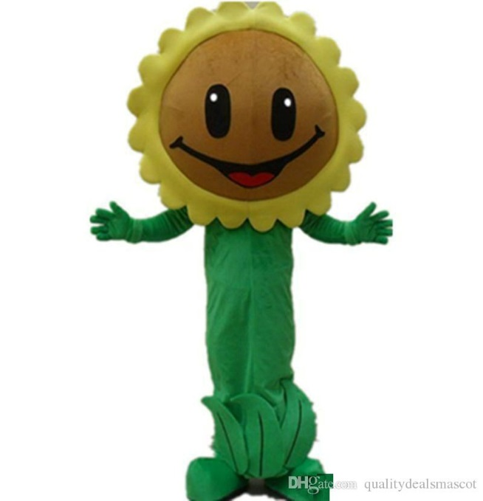
Рослини мають багато «професій». Вони:
цілителі
делікатеси
медоноси
пожива й житло тварин
прикраса для людей
Розгляньмо й інші їхні неймовірні «здібності»
Підручник.
Сторінка
130

Slide 8
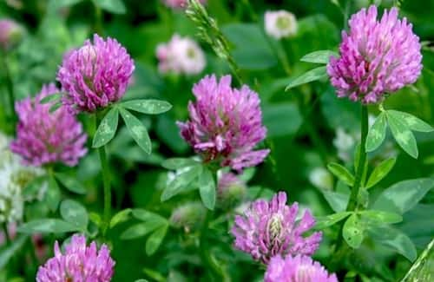
Рослини, що передбачають погоду, – синоптики
До них належить конюшина лучна з трійчастими листками й рожевими квітами. Листки її перед дощем опускаються донизу й складаються, як парасольки, прикриваючи квіткову головку. Конюшина цвіте з травня до вересня. Тому все літо може допомагати тобі передбачати погоду.
Конюшина
Підручник.
Сторінка
130

Slide 9
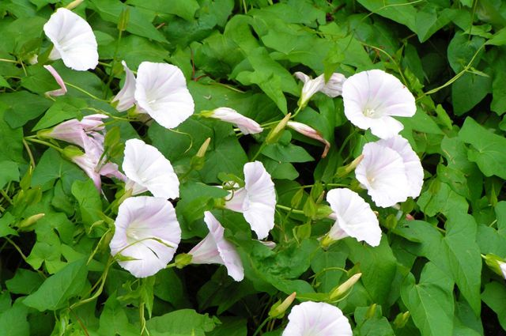
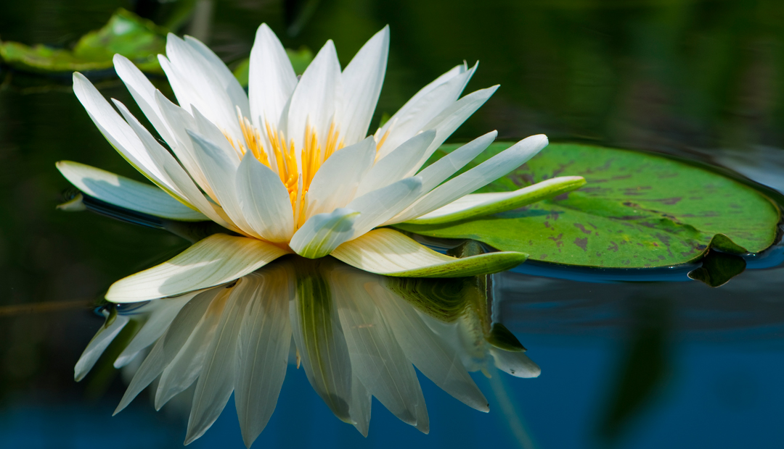
Рослини, що передбачають погоду, – синоптики
В’юнок
В’юнок польовий закриває перед дощем свою квітку-грамофончик.
Латаття зранку може взагалі не з’явитися на поверхні води або виринає, але квіти не розкриє.
Латаття

Slide 10
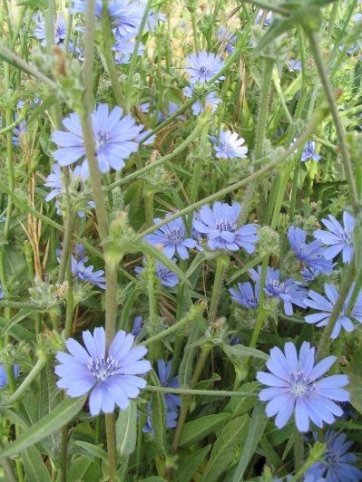
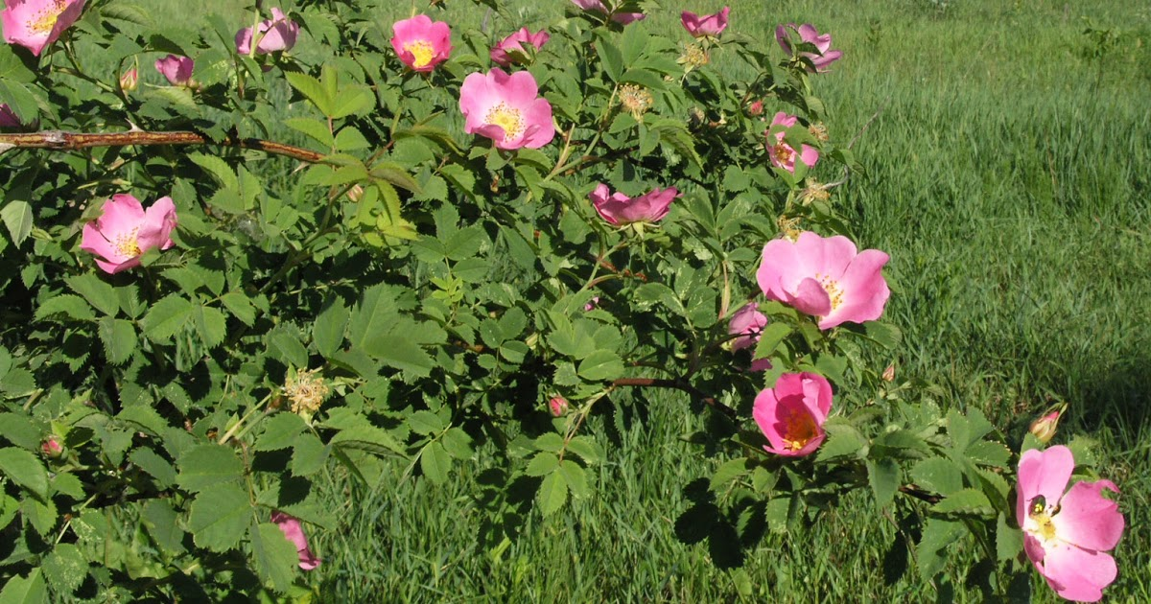
Рослини – годинники
Уже понад 250 років, як учені навчилися складати квітко­ві годинники. Для цього вони використовували рослини, що в один і той самий час розкривають і закривають свої пелюстки.
Раніше від усіх, о 4 годині ранку, розкриваються квіти цикорію і шипшини.
Підручник.
Сторінка
130

Slide 11
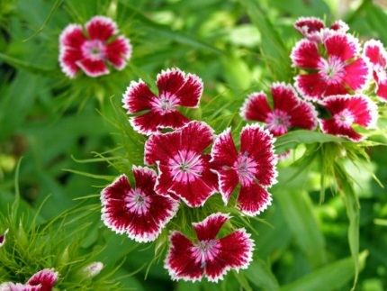
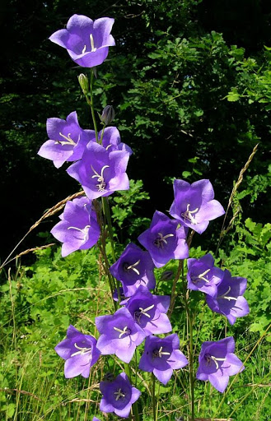
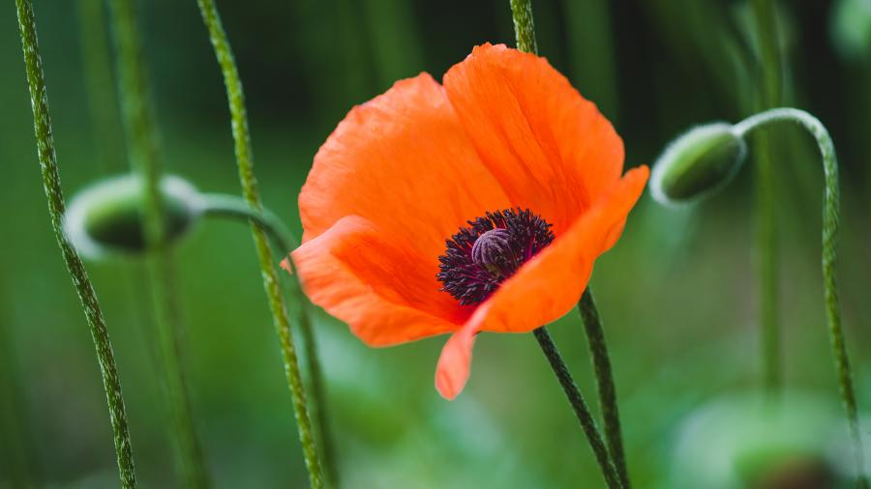
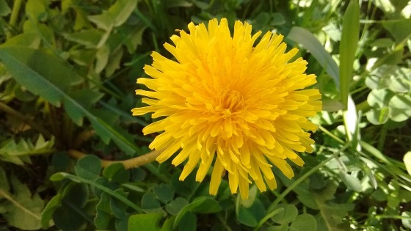
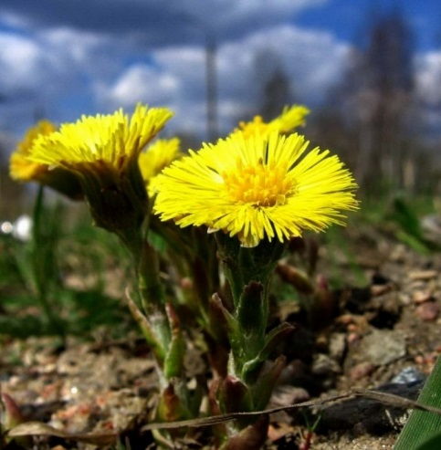
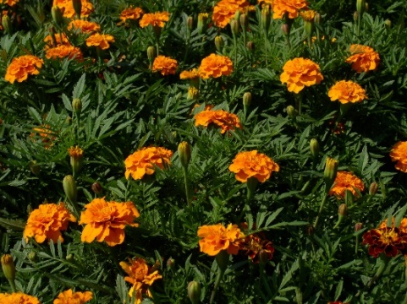
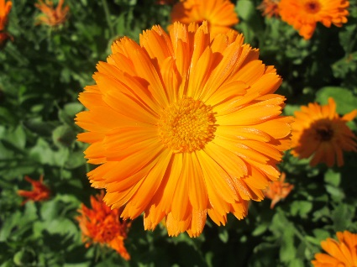
Рослини – годинники
о 5 годині прокидається мак
о 6 годині – польова гвоздика і кульбаба
о 7 годині «прокидаються» дзвоник і городна картопля
о 9 – 10 годині – календула, мати-й-мачуха
о 8 годині – берізка і чорнобривці
Підручник.
Сторінка
130

Slide 12
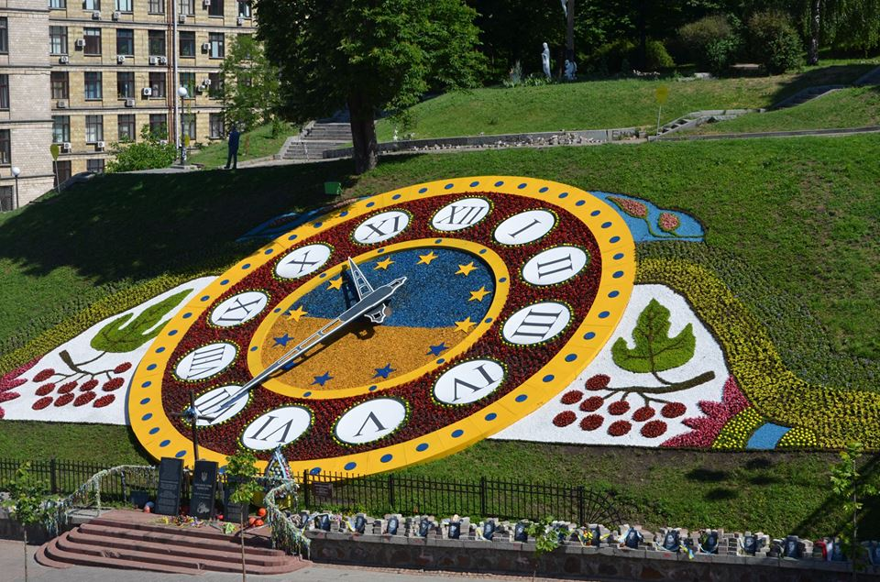
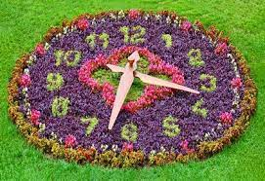
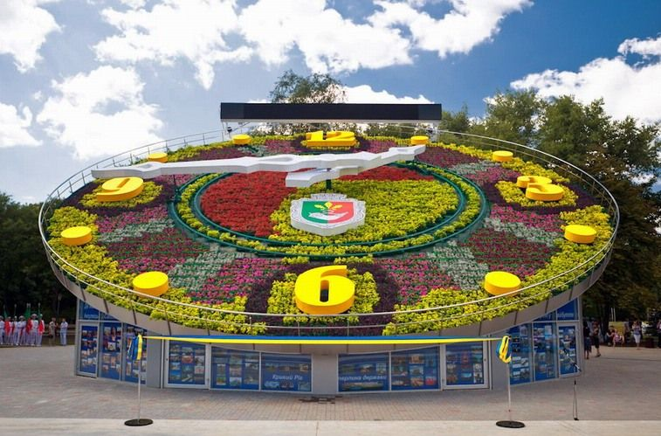
Розглянь квіткові годинники в містах

Slide 13

Поміркуймо
Чи можемо ми разом створити свій квітковий годинник?
Які знання і навички для цього потрібні?
Проведи власні спостереження й досліди. Які рослини можуть прогнозувати погоду або бути живими годинниками? До якої з цих груп належить кульбаба і в’юнок-кручені паничі?
Підручник.
Сторінка
130

Slide 14
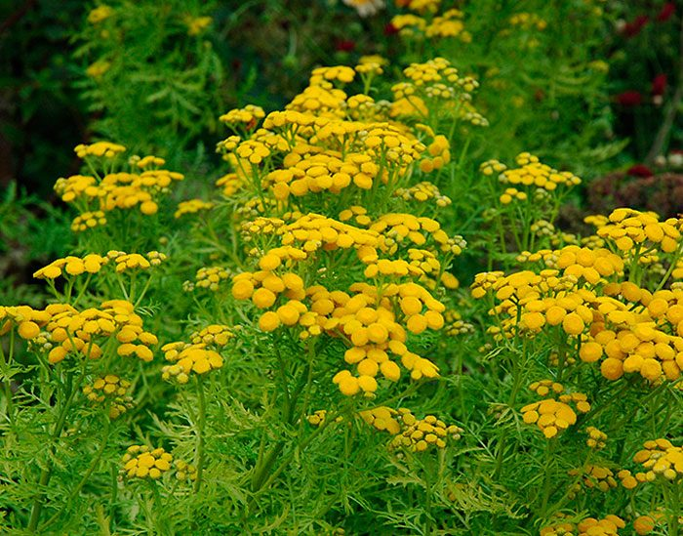
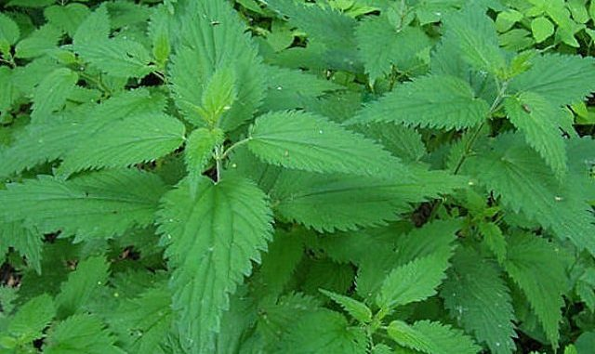
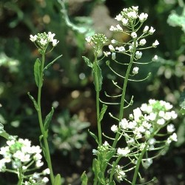
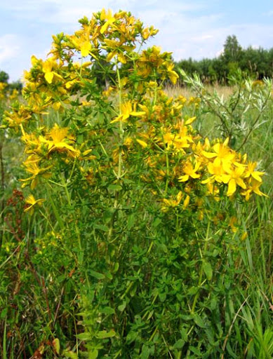
Багато трав’янистих рослин мають лікувальні властивості
Ознайомся з деякими з них
Пижмо
Звіробій
Кропива
Грицики

Slide 15
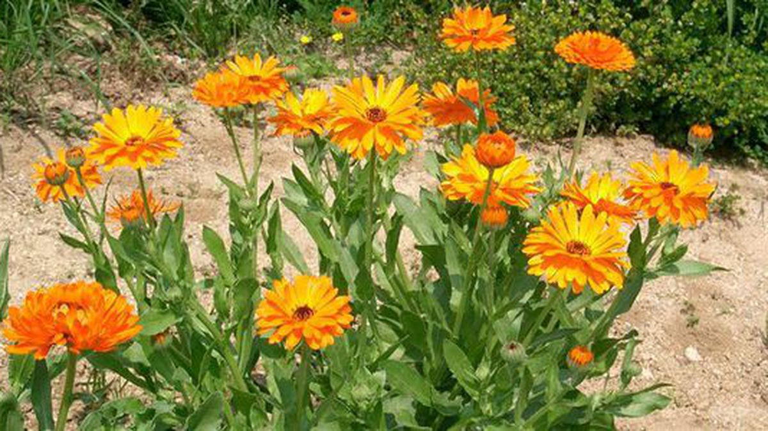
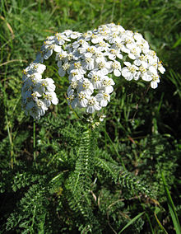
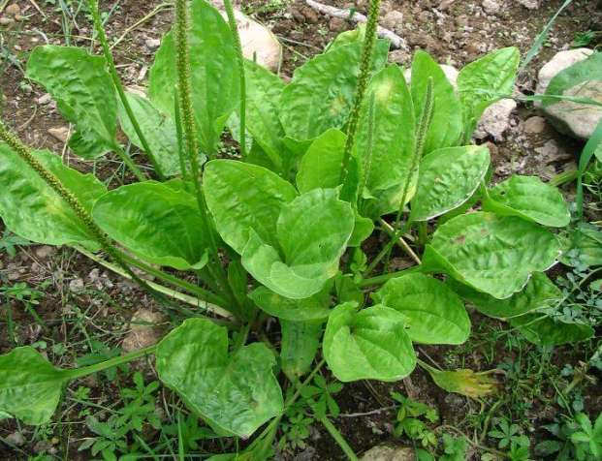
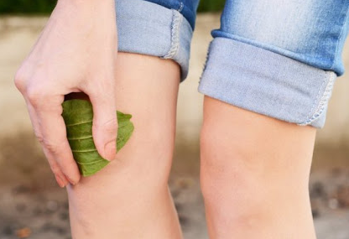
Багато трав’янистих рослин мають лікувальні властивості
Подорожник здавна шанували люди в багатьох країнах світу. Подорожник використовують як лікувальний засіб при ударах, ранах та опіках. Він багатий різними вітамінами. Його використовують у кулінарії: з нього роблять салати.
Нагідки
Деревій
Подорожник

Slide 16




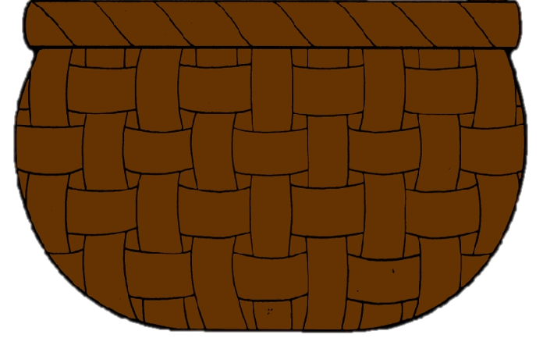
Кошик запитань
Які зміни можуть настати в природі, якщо зникне хоча б одна рослина?
Які рослини можуть передбачати дощ? Які рослини заміняють годинник?
Чи всі рослини приносять користь і людям, і природі?

Slide 17
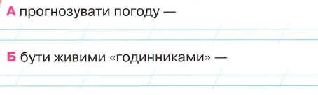
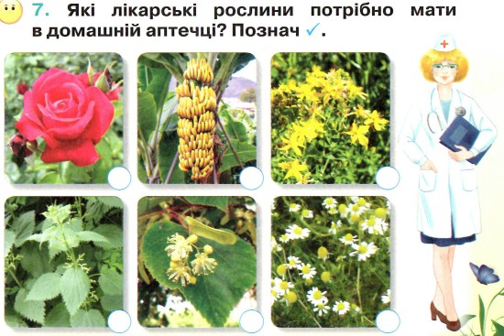
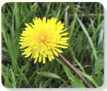
Робота в зошиті
5. Проведи власні спостереження і досліди. Занотуй, які рослини можуть:
7. Які лікарські рослини потрібно мати в домашній аптечці? Познач 𝑽
Троянда
Звіробій
кульбаба, нагідка, фіалка.
шипшина, чорнобривці.
6. Досліди. До якої із цих груп рослин належить кульбаба?
𝑽
𝑽
Синоптик, бо перед дощем пелюстки кульбаби закриваються, щоб захистити пилок від вологи
𝑽
𝑽
𝑽
Сторінка
57
Кропива
Липа
Ромашка

Slide 18




Рефлексія «Моя робота на уроці»
Урок пройшов непомітно
Було над чим замислитись
Дуже сподобалось працювати
Трохи відпочину і повернуся

